Slide 1




SEMANA ASIA
La Alianza del Pacífico y las Multilatinas:
“Estrategias de Acercamiento al Asia-Pacífico”
19 – 21 agosto 2015
Universidad EAFIT
Medellín, Colombia

Slide 2

“La Alianza del Pacífico y APEC:
Agenda del Perú para el 2016”
Julio Chan Sánchez
19 agosto 2015

Slide 3
Contenido
¿Qué es APEC?
Beneficios de APEC para el Perú
Agenda del Perú para APEC 2016
Relevancia de APEC para los Miembros de la Alianza del Pacífico
Convergencias entre el Trabajo de APEC y la Alianza del Pacífico

Slide 4
¿Qué es APEC?

Slide 5
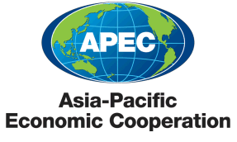
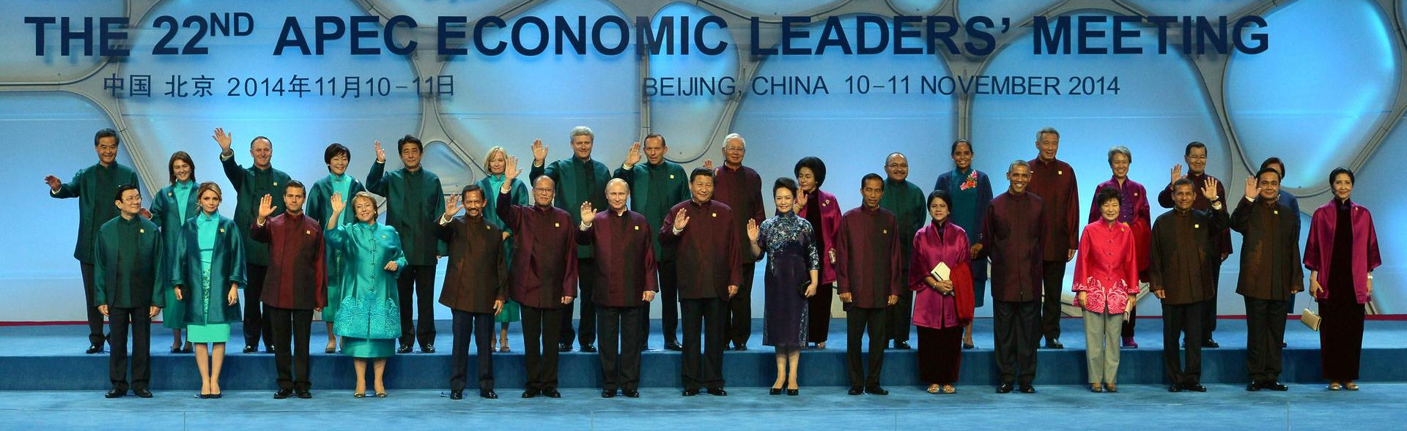
¿Qué es APEC?
Establecido en 1989, el Foro de Cooperación Económica del Asia Pacífico (APEC) es un foro de consulta informal para promover la cooperación económica, el crecimiento económico y la expansión del comercio entre sus miembros.
Es único, ya que permite la integración regional a través de compromisos no vinculantes, permitiendo que cada economía tenga avances tomando en cuenta sus sensibilidades y circunstancias particulares.
Dada la diversidad social, económica y regulatoria en la región y las discrepancias en los ajustes de política doméstica en cada economía, la naturaleza no vinculante de APEC permite una mayor facilidad lograr consensos para llevar a cabo acciones voluntarias.
El Perú es miembro del Foro APEC desde el año 1998.
Actualmente, el Foro cuenta con 21 Economías miembro.

Slide 6
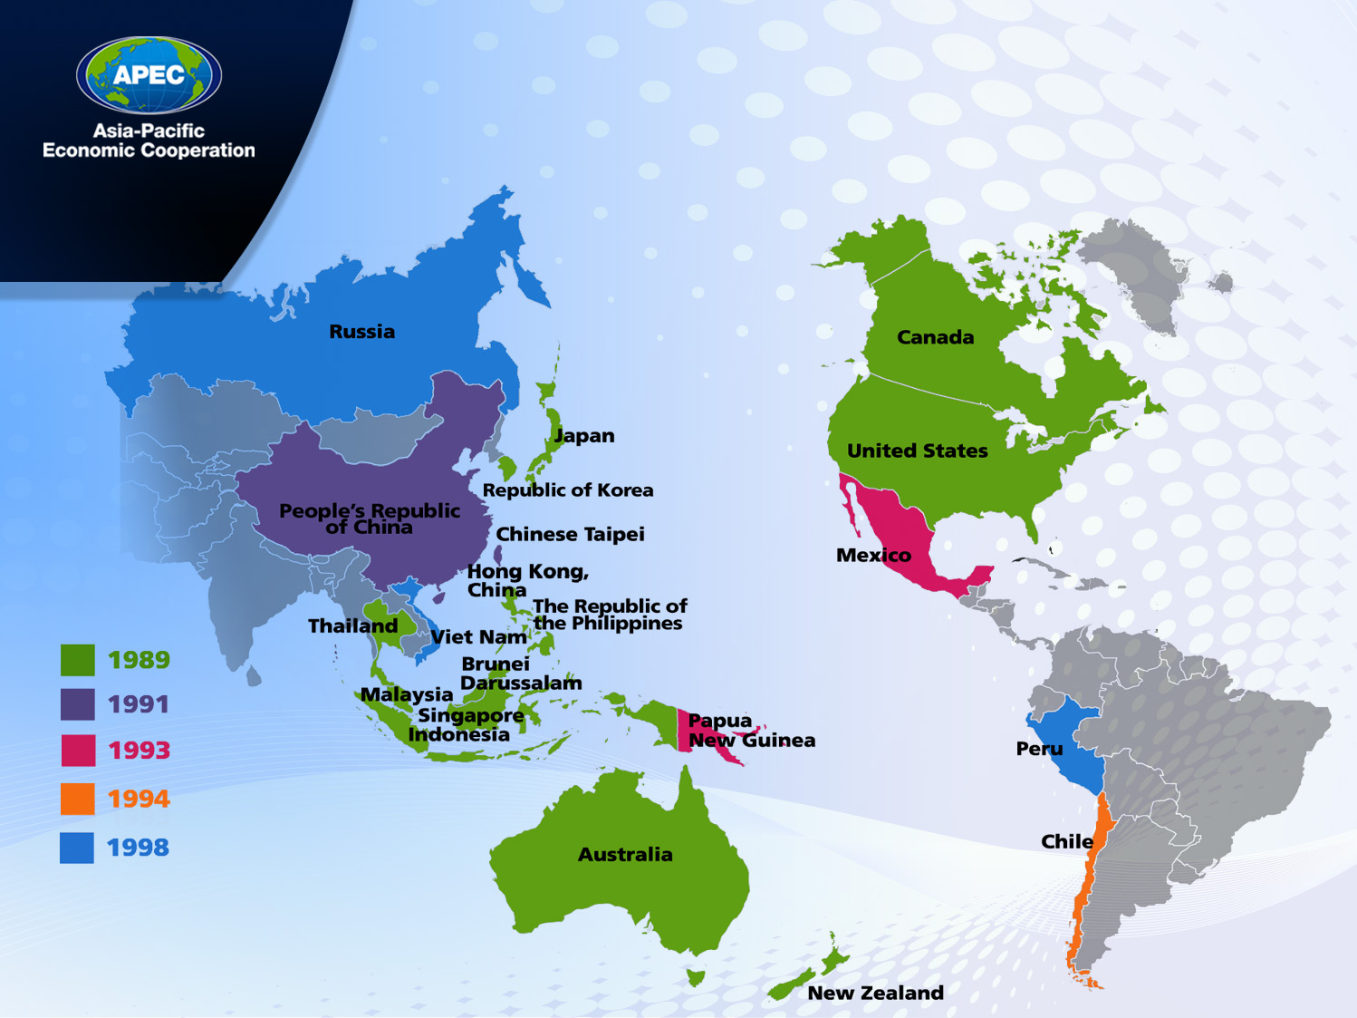
Economías Miembro de APEC
Fuente: APEC STATS

Slide 7
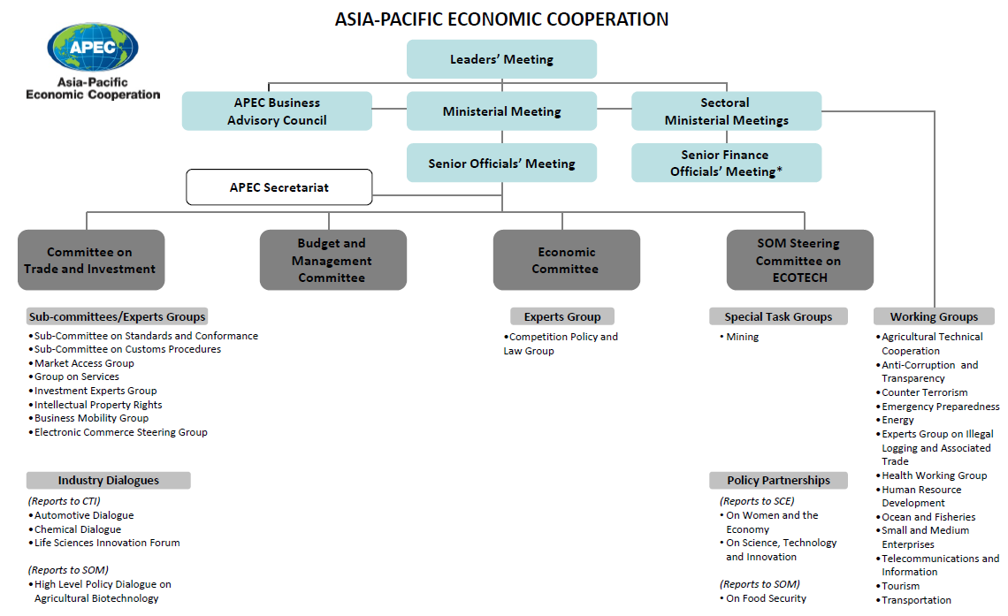

¿Qué es APEC?

Slide 8
¿Qué es APEC?
En 1994 en Bogor, Indonesia, los Líderes de las economías se comprometieron a alcanzar el libre comercio e inversión (“free and open trade and investment”) en el Asia Pacífico.
Las fechas que se establecieron para lograr dicha meta fueron 2010 para los miembros industrializados y 2020 para las economías en desarrollo.
Con el objetivo de alcanzar las Metas de Bogor, APEC trabaja continuamente en 3 áreas específicas, las cuales son denominadas los pilares de APEC:
Para medir el avance de las economías hacia las Metas Bogor, se llevan a cabo evaluaciones basadas en los Individual Action Plans (IAP) informadas por cada economía y los Collective Action Plans (CAPS).
Liberalización del comercio y de la inversión
Facilitación de los negocios
Cooperación económica y técnica
Notes:
Evaluación de los avances hacia la metas de Bogor (2010, 2012, 2014)
http://www.apec.org/About-Us/About-APEC/Achievements-and-Benefits/Bogor-Goals.aspx

Slide 9
¿Qué es APEC?
Los Planes de Acción Individual (IAP) actualmente abarcan 15 temas:
En 2016, el Perú estará a cargo de la coordinación de la elaboración de la evaluación de los avances hacia las Metas de Bogor.
Aranceles
Barreras no arancelarias
Servicios
Inversión
Estándares y Conformidad
Procedimientos Aduaneros
Derechos de Propiedad Intelectual
Política de Competencia
Compras Públicas
Desregulación
Obligaciones OMC/Reglas de Origen
Mediación de Disputas
Movilidad de personas de negocios
Transparencia
Acuerdos de Libre Comercio /Acuerdos de Comercio

Slide 10
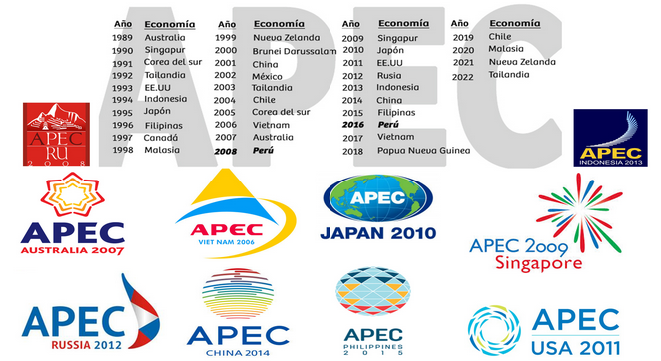
¿Qué es APEC?
Presidencia Anual
Una de las economías asume voluntariamente la responsabilidad de ser sede anfitriona de las reuniones más importantes del Foro en un año. Así, la economía anfitriona asume la temporal e informal Presidencia de APEC, y se hace responsable de proponer las prioridades del año.
El Perú lo ha sido en 2008, y en 2016 lo será por segunda vez. Es la economía que con menos años de distancia presidirá el foro.

Slide 11
Beneficios de APEC para el Perú

Slide 12
Beneficios de APEC para el Perú
APEC es la herramienta principal del Perú para fortalecer sus relaciones comerciales y de inversión con el Asia – Pacífico. La participación del Perú en APEC se traduce en 3 objetivos principales del Ministerio de Comercio Exterior y Turismo:
  Estrategia Hub del Perú: el Perú aspira a ser el puente (hub) productivo-logístico líder entre Asia y Sudamérica.
  Entablar alianzas estratégicas a nivel multilateral: La interacción con las Economías APEC representa una oportunidad para forjar alianzas estratégicas en el plano multilateral (OMC) en defensa de los intereses del Perú.
  Posibilidad de profundizar las relaciones de comercio exterior: El Perú actualmente tiene TLCs con Estados Unidos, Canadá, Singapur, Chile, China, Corea, México, Tailandia, Japón y TPP (5 Nuevos Mercados: Australia, Brunei, Malasia, Nueva Zelanda y Vietnam). Así, el Perú tendrá acuerdos comerciales con 14 de las otras 20 Economías de APEC.

Slide 13

Beneficios de APEC para el Perú
Actualmente, el Perú cuenta con:
Embajadas en 14 de las otras 20 Economías APEC.
Consulados y Consulados honorarios en 17 de las otras 20 Economías APEC.

Slide 14
Beneficios de APEC para el Perú
Oficinas Comerciales del Perú en el Exterior (OCEX) en las Economías APEC
EE.UU
Nueva York
Miami
Los Ángeles
Washington D.C
CANADÁ
Toronto
MÉXICO
México D.F
CHILE
Santiago
CHINA
Beijing
Shanghái
COREA DEL SUR
Seúl
JAPÓN
Tokio
CHINA TAIPÉI
Taipéi
INDONESIA
Yakarta
El Perú cuenta con Oficinas Comerciales en el Exterior (OCEX) en 10 de las otras 20 Economías APEC.
Objetivos Principales de las OCEX:
Promoción de la oferta exportable, turística y artesanal peruana.
Apertura y consolidación de mercados.
Proveer información para el sector exportador, turístico y artesanal y servir de enlace con potenciales consumidores e inversionistas extranjeros.
Captar las oportunidades de negocios
Identificar fuentes de inversión y de tecnología.
Fuente: MINCETUR

Slide 15
Beneficios de APEC para el Perú
Embajas y consulados de las Economías APEC en el Perú:
El Perú cuenta con:
Embajadas de 12 Economías de APEC.
15 Consulados en diferentes ciudades del Perú, desde Lima hasta Iquitos.
Oficinas Comerciales de 7 Economías que impulsan el comercio con nuestro país.
Asimismo, los ciudadanos peruanos no necesitan visa para viajar a 11 de las otras 20 Economías APEC.

Slide 16
Beneficios de APEC para el Perú
Fuente: SUNAT
En 2014 las exportaciones a APEC representaron el 57% de exportaciones al mundo. Desde que Perú es miembro de este foro, éstas han crecido a un promedio anual de 13%. Por su parte, las exportaciones tradicionales representaron el 76% del total de exportaciones a APEC y el 70% de las exportaciones al mundo. Mientras que las exportaciones no tradicionales representaron el 24% del total de exportaciones a APEC y el 30% de las exportaciones al mundo.

Slide 17
Beneficios de APEC para el Perú
Fuente: SUNAT
Elaboración: MINCETUR
5 de los 10 Principales Mercados para las Exportaciones del Perú a Nivel Mundial son Economías Miembro de APEC. Los otros 5 son Suiza, Brasil, España, Alemania y Colombia.

Slide 18
Beneficios de APEC para el Perú
Importaciones Perú-APEC, 2010-2014
(US$ Millones)
Desde que el Perú ingreso al Foro en 1998, las importaciones desde las Economías APEC se han incrementado en más de 450%.
Fuente: SUNAT
En 2014 las importaciones desde APEC representaron el 63% de importaciones mundiales. Por su parte, el crecimiento anual de las importaciones del Perú desde su ingreso al Foro representa un 12.4%. Las importaciones de materias primas representaron el 41% del total de importaciones a APEC. Mientras que las importaciones de bienes de consumo y bienes de capital representaron, respectivamente, el 24% y 35% del total de importaciones desde APEC.

Slide 19
Beneficios de APEC para el Perú
(APEC)
(APEC)
(APEC)
(APEC)
(APEC)
Fuente: Trademap
Elaboración: MINCETUR
5 de los 10 Mercados de los cuales el Perú importa a Nivel Mundial son Economías Miembro de APEC. Los otros 5 son: Brasil, Ecuador, Alemania, Argentina y Colombia.

Slide 20
Beneficios de APEC para el Perú
Estructura del stock de IED de los países de APEC en Perú por sectores
(1980-2014)
Fuente: PROINVERSIÓN (actualizado al 31 de diciembre de 2014)
Elaboración: MINCETUR-OGEE-OEEI
El 30,4% del stock de la IED total en el Perú (1980-2014), proviene de las economías APEC. Chile y Estados Unidos representan el 20,1%. Entre los años 1998 y 2014, el stock de IED proveniente de las economías APEC aumentó en más de 145%.

Slide 21

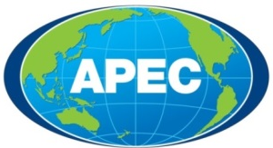

Beneficios de APEC para el Perú
Flujo de Inversión Extranjera en Perú
2009-2013
(millones de US$)
1,798
1,912
Principales inversores:
Reino Unido
Brasil
España
Estados Unidos
Luxemburgo
Canadá
Países Bajos
Chile
Colombia
Singapur
706
642
513
Fuente: PROINVERSIÓN (actualizado al 31 de diciembre de 2014)
Elaboración: MINCETUR-OGEE-OEEI

Slide 22
Beneficios de APEC para el Perú
53%
52%
53.5%
52%
53%
Entre los años 2010 y 2014, el flujo de turistas provenientes de las Economías APEC se incrementó en 40%.

Slide 23
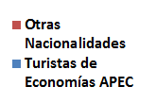
Beneficios de APEC para el Perú
A pesar que solo hay 2 Economías APEC dentro de las 10 principales nacionalidades de turistas que visitaron el Perú en 2014, estas representaron el 55% de turistas de la lista de 10 principales nacionalidades.

Slide 24

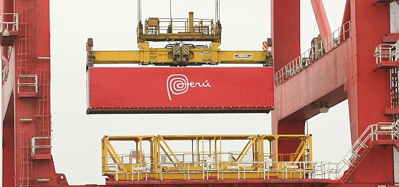
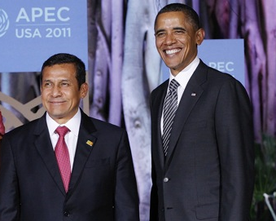
Beneficios de APEC para el Perú
  El incremento de las inversiones asiáticas en el Perú.
  El crecimiento del turismo proveniente de las economías APEC.
  La apertura del mercado, liberalización de la economía y fortalecimiento de la capacidad de gestión pública.
  El comercio y la reducción de los costos de transacción, en especial la mejora en procedimientos aduaneros; rápidos y eficientes.
  El flujo de intercambio corporativo y cultural con mayor dinamismo entre los miembros.

Slide 25
Agenda del Perú para
APEC 2016

Slide 26
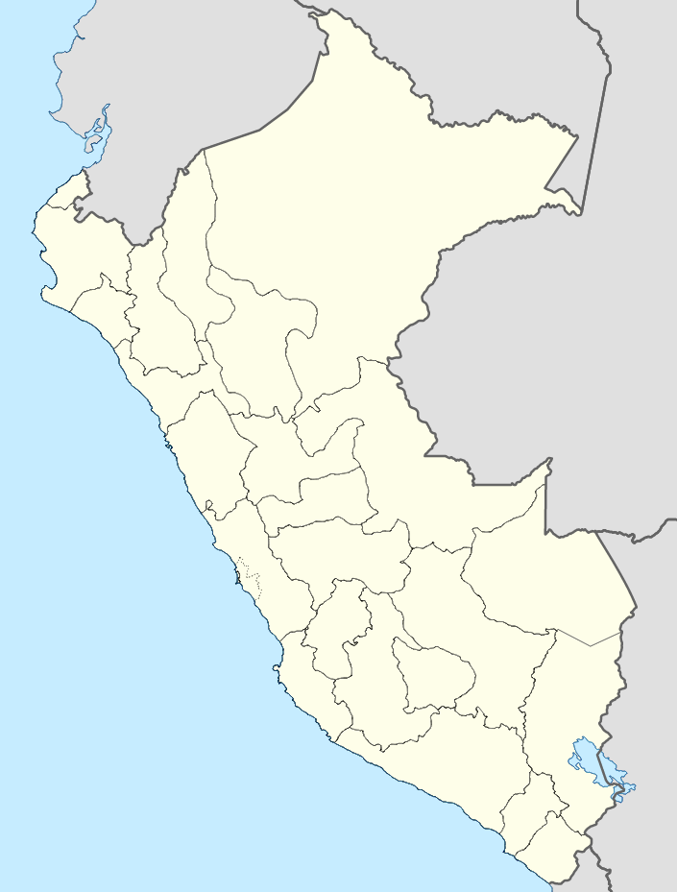
Agenda del Perú para APEC 2016
Ciudades sede - APEC 2016
Lima
Arequipa
Piura
Trujillo
Iquitos
Tarapoto
Tacna
5
3
6
4
1
2
7

Slide 27
Agenda del Perú para APEC 2016
El Ministerio de Comercio Exterior propone priorizar e impulsar los siguientes temas relacionados al comercio e inversión:
Avanzar hacia el Área del Libre Comercio del Asia Pacífico / Integración Económica Regional
Promover la internacionalización de las pymes y su inserción en las cadenas globales de valor
Mejorar la eficiencia de la cadena de suministros y la conectividad en la región

Slide 28
Relevancia de APEC para los Miembros de la Alianza del Pacífico

Slide 29
Relevancia de APEC para la Alianza del Pacífico
PBI per Cápita APEC = US$ 19,600
APEC representa un mercado amplio de 2,7 mil millones de personas con creciente poder adquisitivo, un PBI de US$ 58 Billones y un comercio mundial equivalente a US$ 18 Billones.
Representan el 57% del PBI Mundial
39% de la Población Mundial
49% del Comercio Mundial.

Slide 30
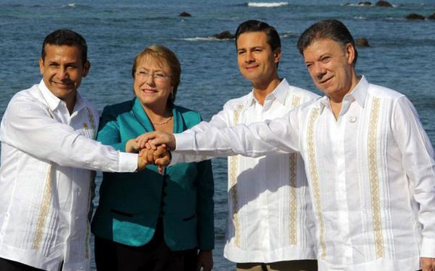

Relevancia de APEC para la Alianza del Pacífico
50% del Comercio en la Región LAC
8va Economía Mundial
215 millones de Habitantes
36 % del PBI de la Región LAC
PBI US$ 2.1 Billones (2014)
7ma Potencia Exportadora Mundial
PBI per cápita US$ 14,000 (PPA, 2014)
Fuente: Trade Map (http://www.trademap.org)

Slide 31
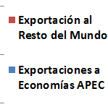
Relevancia de APEC para la Alianza del Pacífico
Principales Mercados:
1- EE.UU
2- China
3- Japón
4- Brasil
5- España
6- Canadá
7- India
8- Corea
79%
77%
Fuente: Trade Map

Slide 32

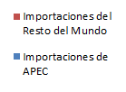
Relevancia de APEC para la Alianza del Pacífico
Principales Mercados:
1- EE.UU
2- China
3- Brasil
4- Japón
5- Alemania
6- Corea
7- Argentina
8- Ecuador
9- Canadá
76%
75%
76%
76%
77%
Fuente: Trade Map

Slide 33
Relevancia de APEC para la Alianza del Pacífico
Principales Nacionalidades:
1-EE.UU
2- Canadá
3- Argentina
4- Brasil
5- Ecuador
6- Bolivia
7- España
8- Reino Unido
82%
82%
Fuente: World Tourism Organization Stats
Elaboración: MINCETUR

Slide 34
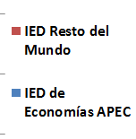
Relevancia de APEC para la Alianza del Pacífico
Principales Inversores:
1-EE.UU
2- España
3- Reino Unido
4- Canadá
5- Países Bajos
6- Japón
40%
52%
57%
41%
44%

Slide 35
Convergencias entre el Trabajo de APEC y la Alianza del Pacífico

Slide 36
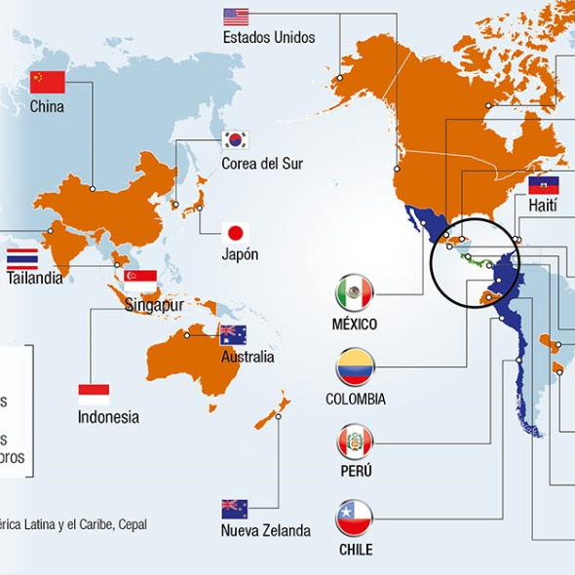

Convergencias entre APEC y la Alianza del Pacífico
Observadores de la Alianza en la Región Asia-Pacífico
De los 42 observadores de la Alianza del Pacífico, 10 son Economías de APEC:
EE.UU
Canadá
China
Corea del Sur
Japón
Australia
Nueva Zelanda
Tailandia
Indonesia
Singapur
Asimismo, 3 de los 4 miembros de la Alianza son Economías Miembro de APEC. Así, 13 de las 21 Economías de APEC están involucradas con la Alianza.

Slide 37


Convergencias entre APEC y la Alianza del Pacífico
Objetivos
Ambos bloques buscan construir, de manera participativa y consensuada, un área de integración profunda que una esfuerzos para avanzar de manera progresiva hacia la libre movilidad de bienes, servicios, capitales y personas en sus respectivas regiones.
Ambos bloques impulsan el crecimiento y desarrollo socioeconómico inclusivo, y la competitividad de sus miembros, con el fin de lograr un mayor bienestar y superar las desigualdades y otras barreras.
Ambos bloques están compuestos de miembros con visiones afines de desarrollo que son promotores del libre comercio, las inversiones y la innovación como mecanismos impulsores del crecimiento.
Ambos bloques reconocen la preponderancia económica y valor estratégico que representa la región Asia-Pacífico .

Slide 38
Convergencias entre APEC y la Alianza del Pacífico
1- Comercio e Integración
Los Miembros de la Alianza negociaron ambiciosos capítulos para regular y facilitar el intercambio de mercancías y eliminar las barreras comerciales. Actualmente, el grupo de comercio trabaja en materia de acceso a mercados, reglas de origen, facilitación del comercio y cooperación aduanera.
El Comité de Comercio e Inversiones de APEC trabaja para promover la facilitación y liberalización del comercio de bienes y servicios y de las inversiones. Para ello, el CTI cuenta con grupos de trabajo como Acceso de Mercados, Procedimientos Aduaneros, Inversiones y Estándares. Asimismo, el CTI promueve una serie de iniciativas, através de grupos ad-hoc (FOTC) que también contribuyen al libre comercio como los Bienes y Servicios Ambientales, Cadenas Globales de Valor y la Integración Económica Regional.

Slide 39
Convergencias entre APEC y la Alianza del Pacífico
2- Movilidad de Personas
El Grupo de movilidad de personas de la Alianza trabaja para facilitar el tránsito migratorio y la libre circulación de personas, promoviendo la cooperación entre autoridades migratorias y consulares, con la finalidad alcanzar los objetivos de una integración profunda, crecimiento y competitividad del bloque. Actualmente se puede viajar sin visa entre los 4 miembros.
APEC cuenta con un Grupo de Movilidad de Personas de Negocio, cuyo trabajo es promover la movilidad de una manera más eficientes, ya que se considera un factor clave en la facilitación del comercio y las inversiones en la región. Las principales iniciativas comprenden temas como la Tarjeta ABTC, Sistemas de Información Avanzada de Pasajeros como el RMAS (Regional Movement Alert System) y Programas de Viajero Confiable.

Slide 40
Convergencias entre APEC y la Alianza del Pacífico
3- PYMES
El Grupo de PYMES de la Alianza busca establecer mecanismos de apoyo para asegurar que las PYMES se beneficien de las oportunidades regionales, a través del intercambio de mejores prácticas, el fortalecimiento de políticas públicas e iniciativas como mecanismo de financiamiento, centros de desarrollo PYMES y promoción de la competitividad.
Para APEC, las PYMES son los motores del crecimiento y su desarrollo es un tema vital para el Foro, ya que estas al representan el 97% de las empresas en la región, emplean a la mitad de la fuerza laboral y aportan el 20% a 50% del PBI en las distintas economías. El objetivo del Grupo de PYMES es mejorar la competitividad de las mismas y facilitar su inserción en los mercados internacionales. Las principales iniciativas son:
Planes y Proyectos de Fortalecimiento de Capacidades
Acceso a Financiamiento y Desarrollo de la Innovación
Acceso a Mercados e Internacionalización
Inserción en las Cadenas Globales de Valor
Aprovechamiento de las TIC’s y el Comercio Electrónico

Slide 41
Convergencias entre APEC y la Alianza del Pacífico
4- Servicios
La Alianza busca alcanzar la libre circulación de servicios, aumentando el flujo de inversión y comercio de servicios a través de iniciativas para desarrollar no solo el comercio transfronterizo y la inversión en servicios, sino también el comercio electrónico, los servicios marítimos y las telecomunicaciones.
El Comité de Comercio e Inversiones de APEC trabaja cuenta con un Grupo dedicado a trabajar en la liberalización y facilitación del comercio y la inversión de servicios, ya que APEC considera que un mayor crecimiento en dicho sector genera un empleo y crecimiento económico significativo. Las principales iniciativas comprenden temas como servicios ambientales y base de datos de servicios (STAR- Service Trade Access Agreement).

Slide 42

Convergencias entre APEC y la Alianza del Pacífico
5- Sector Privado
Tanto la Alianza del Pacífico como el Foro APEC tienen sus respectivos Consejos Empresariales, puesto que ambos bloques consideran que la cooperación con el sector privado es esencial para lograr sus objetivos, por lo que es fundamental contar con las recomendaciones, apoyo y sugerencias de la comunidad empresarial.
Mientras la Alianza cuenta con el Comité de Expertos de la Alianza del Pacífico (CEAP), APEC cuenta con el denominado “APEC Business Advisory Council” (ABAC).
ABAC busca alinear su trabajo con las prioridades de APEC y prepara todos los años reportes con recomendaciones puntuales de políticas públicas para los Líderes y Ministros en diferentes temas como: i) finanzas, ii) desarrollo sostenible, iii) PyMEs y emprendimiento, iv) integración económica, entre otros.

Slide 43

Convergencias entre APEC y la Alianza del Pacífico
6- Otros Grupos y Temas Convergentes
Educación
Innovación
Mejoras Regulatorias
Propiedad Intelectual
Desarrollo Minero
Transparencia y Anticorrupción
Turismo
Además, la Alianza del Pacífico cuenta con ventajas competitivas en sectores como recursos forestales, energía, agricultura, pesca, automotriz y manufactura. APEC aborda el desarrollo y cooperación técnica en estos temas en sus diferentes grupos, planes y proyectos de manera constante.

Slide 44
La Alianza del Pacífico y las Multilatinas:
Estrategias de Acercamiento al Asia-Pacífico
“La Alianza del Pacífico y APEC: Agenda del Perú para el 2016”
Julio Chan Sánchez
Director APEC
Viceministerio de Comercio Exterior

